Slide 1

INFORMÁTICA FORENSE IoT
IoT y su rol en la informática forense
Juan Pablo Gómez Reyes

Slide 2

INTRODUCCIÓN
IoT (Internet de las Cosas) se refiere a la capacidad de que objetos cotidianos se pueden conectar a Internet para enviar y recibir datos. Esto incluye dispositivos como cámaras, sistemas de automatización del hogar y pulseras que comparten información sobre actividades físicas. Al ser objetos que almacenan gran cantidad de datos su rol en la informática forense es fundamental.

Slide 3
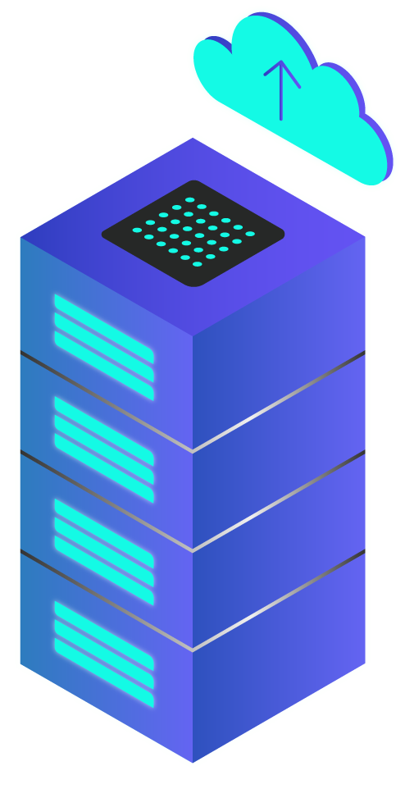
CARACTERISTICAS
DEL IoT
Sensores: Dispositivos que recopilan datos del entorno, como temperatura, humedad, movimiento, etc.
Capacidad de procesamiento: Incluye microcontroladores y procesadores que permiten el procesamiento de datos en los dispositivos IoT.
Sistemas operativos: Plataformas de software diseñadas para dispositivos IoT que facilitan la gestión de recursos y la ejecución de aplicaciones.
Comunicaciones: Tecnologías de comunicación inalámbrica, como Wi-Fi, Bluetooth, Zigbee, LoRa, NB-IoT, que permiten la transferencia de datos entre dispositivos y la nube.
Computación en la nube: Infraestructura de almacenamiento y procesamiento remoto que facilita el análisis de grandes volúmenes de datos generados por dispositivos IoT.
Computación en el borde (fog/edge computing): Procesamiento de datos en dispositivos cercanos al lugar donde se generan, lo que reduce la latencia y mejora la eficiencia en entornos IoT.

Slide 4


ROL DE LA INFORMÁTICA FORENSE
EN EL IoT
La informática forense desempeña un papel crucial en la investigación de incidentes en entornos IoT debido a las siguientes razones:
Recopilación de evidencia: Permite recopilar, preservar y analizar datos digitales de dispositivos IoT para reconstruir eventos, identificar posibles violaciones de seguridad y establecer responsabilidades.
Análisis de incidentes: Facilita la identificación de la causa raíz de los incidentes en entornos IoT, ayudando a comprender cómo ocurrieron y qué impacto tuvieron en el sistema.
Protección de la integridad: Ayuda a garantizar la integridad de la evidencia digital recopilada, asegurando que sea admisible en procesos legales y cumpliendo con los estándares de cadena de custodia.
Identificación de amenazas: Permite detectar posibles amenazas, vulnerabilidades y actividades maliciosas en dispositivos IoT, contribuyendo a fortalecer la seguridad y prevenir

Slide 5
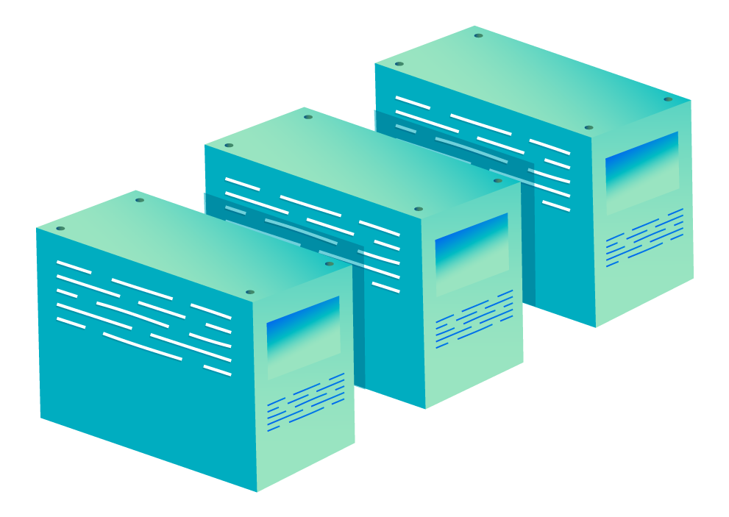
DESAFIOS
Diversidad de dispositivos: Los dispositivos IoT pueden variar en hardware, sistemas operativos y protocolos de comunicación, lo que dificulta la estandarización de las técnicas forenses.
Volumen de datos: La gran cantidad de datos generados por dispositivos IoT puede dificultar la identificación y extracción de evidencia relevante para una investigación forense.
Privacidad y confidencialidad: La recopilación y análisis de datos en entornos IoT plantea desafíos en términos de privacidad y protección de datos personales, lo que requiere un enfoque cuidadoso en el manejo de la información.
Seguridad de los dispositivos: Los dispositivos IoT pueden ser vulnerables a ataques cibernéticos, lo que plantea riesgos de manipulación de evidencia y compromiso de la integridad de los datos forenses.
Cadena de custodia: Mantener la integridad de la cadena de custodia en entornos IoT puede ser complicado debido a la diversidad de dispositivos y la complejidad de las interacciones entre ellos.
Análisis de datos en tiempo real: La necesidad de analizar datos en tiempo real en entornos IoT requiere herramientas y técnicas forenses especializadas para responder de manera efectiva a incidentes en tiempo real.
Colaboración interdisciplinaria: La informática forense en el IoT requiere la colaboración entre expertos en ciberseguridad, IoT, análisis de datos y aspectos legales para abordar de manera integral los desafíos forenses en este entorno complejo.

Slide 6

RECOPILACIÓN DE EVIDENCIA
Recopilación de evidencia:
Identificación de dispositivos: Identificar los dispositivos IoT relevantes en la red o entorno investigado.
Adquisición de datos: Utilizar herramientas especializadas para adquirir datos de los dispositivos IoT de manera forense, evitando alteraciones en la evidencia.
Registro de información: Documentar detalladamente el proceso de recopilación, incluyendo fechas, horas, dispositivos involucrados y métodos utilizados.
Preservación de evidencia:
Almacenamiento seguro: Preservar la integridad de la evidencia digital mediante el almacenamiento seguro en dispositivos forenses o entornos protegidos.
Cadena de custodia: Mantener una cadena de custodia detallada que registre todos los cambios y manipulaciones realizadas en la evidencia durante el proceso forense.
Análisis de evidencia:
Extracción de datos: Extraer y desglosar los datos recopilados de los dispositivos IoT para identificar información relevante para la investigación.
Análisis forense: Utilizar herramientas y técnicas forenses para analizar los datos en busca de patrones, anomalías o evidencia de actividades sospechosas.
Correlación de datos: Relacionar la información obtenida de diferentes dispositivos IoT para reconstruir eventos y entender la secuencia de acciones.
Presentación de evidencia:
Informe forense: Documentar los hallazgos y resultados del análisis en un informe forense detallado que pueda ser presentado en procedimientos legales.
Testimonio experto: En caso necesario, proporcionar testimonio experto para explicar los hallazgos forenses y respaldar la evidencia presentada.

Slide 7
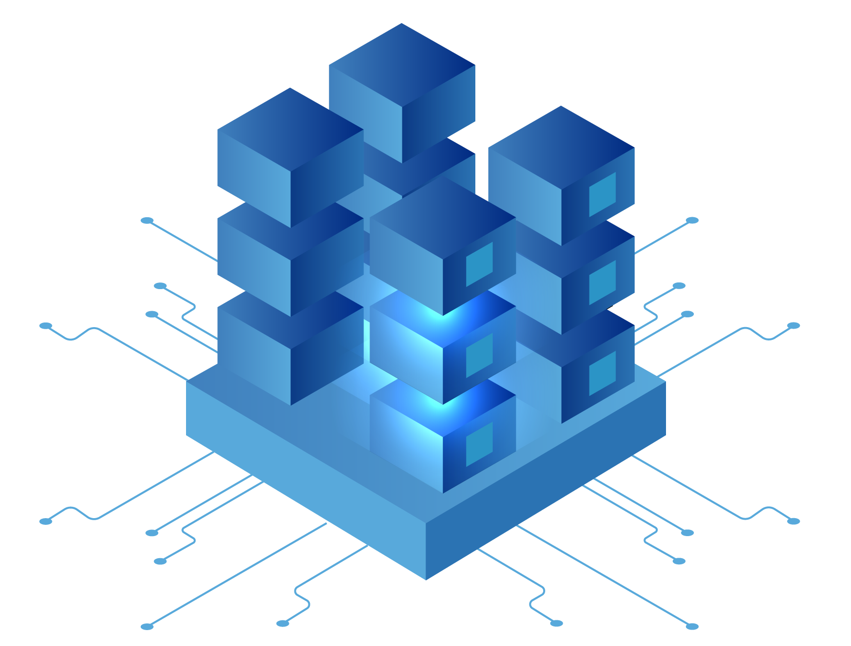
IMAPACTO DE LA INFORMÁTICA FORENSE EN EL IoT
Detección de amenazas: La informática forense permite detectar y analizar posibles amenazas cibernéticas, actividades maliciosas y violaciones de seguridad en dispositivos IoT, lo que contribuye a prevenir futuros incidentes y proteger la integridad de los sistemas.
Investigación de incidentes: En caso de que se produzca un incidente de seguridad en un sistema IoT, la informática forense facilita la investigación para identificar la causa raíz, determinar el alcance del daño y tomar medidas correctivas para mitigar los riesgos.
Análisis de vulnerabilidades: Mediante el análisis forense de dispositivos IoT, se pueden identificar vulnerabilidades de seguridad, fallos en la configuración y debilidades en la arquitectura de red, permitiendo implementar medidas de seguridad proactivas para proteger los sistemas.
Integridad de la evidencia: La informática forense garantiza la integridad de la evidencia digital recopilada en investigaciones forenses en entornos IoT, asegurando que la información sea válida, confiable y admisible en procesos legales.
Mejora de la respuesta a incidentes: Al contar con procedimientos y protocolos forenses establecidos, las organizaciones pueden mejorar su capacidad de respuesta a incidentes en sistemas IoT, reduciendo el tiempo de detección, contención y recuperación.
Cumplimiento normativo: La aplicación de prácticas de informática forense en sistemas IoT ayuda a cumplir con requisitos normativos y legales relacionados con la seguridad de la información y la protección de datos, garantizando el cumplimiento de estándares y regulaciones.

Slide 8

GRACIAS

